Slide 1
Interfaces Graphiques
(Windows Forms)

Slide 2
Interfaces graphiques
Création d’un projet & Architecture de l’application
Les références
Le point d’entrée
Les objets ApplicationContext et Application
Lancement et arrêt de l’application
Le fichier AssemblyInfo.cs

Slide 3
Types d'interfaces
Deux approches :
WinForms : encapsulation des objets Win32
WPF (Windows Presentation Foundation) :
abstraction totale des contraintes de l'OS

Slide 4
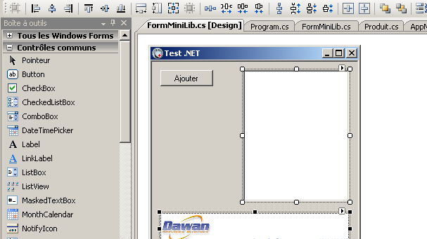
Manipulation
Un éditeur complet est utile
Le code est alors généré automatiquement

Slide 5
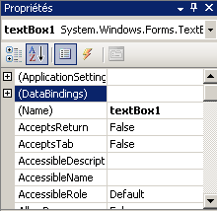
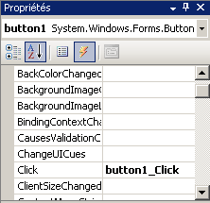
Manipulation :
propriétés, événements
Chaque composant a des propriétés et événements à disposition
Par défaut les propriétés ont des valeurs standards (sauf : Name et Location), et les événements aucun délégué

Slide 6



Manipulation :
propriétés, événements
Pour intercepter un événement, un listener doit être associé au composant
Le listener est appelé lors de l'évènement
Il peut y avoir plusieurs listener pour un même événement sur un même composant
Listener 1

Slide 7
Créations
Base : les forms (fiche / fenêtre), associées à des fichiers de code
Contrôles simples : Label, TextBox, Button etc...
Gestions des événements (standards et spécifiques)
Listes (ex : ListBox : Items, SelectedIndex)
Menus (habituel et contextuel)
OpenFileDialog et SaveFileDialog
FontDialog, ColorDialog, FolderBrowserDialog, etc...

Slide 8
Configuration et Déploiement
Fichier de configuration
Déploiement WindowsInstaller
ClickOnce
<configuration>
<appSettings>
<add key="myLabel" value="Label prédéfini" />
</appSettings>
</configuration>
string label = ConfigurationManager.AppSettings("myLabel")

Slide 9
Assemblages
Assemblage (de classes)
Exécutable ou bibliothèque dynamique
Créer une bibliothèque :
Projet de bibliothèque de classe
Contient des classe
Nom fort : mettable dans le GAC
Utiliser une bibliothèque :
Ajouter comme « référence » du projet
« Copie locale » : copiée à côté de l'utilisateur

